Slide 1
生物学
选择性必修3
《生物技术与工程》
目的基因的筛选与获取

Slide 2
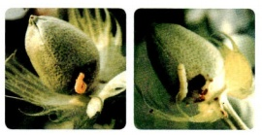
新课导入
1997年，我国政府首次批准商业化种植转基因抗虫棉。到2015年，我国已育成转基因抗虫棉新品种100多个，减少农药用量40万吨，增收节支社会经济效益450亿元。
转基因抗虫棉
非转基因抗虫棉
问题：
你知道转基因抗虫棉抗虫的机制是什么吗？培育转基因抗虫棉一般需要哪些步骤？

Slide 3
知识海洋
基因工程的基本操作流程
目的基因的筛选与获取
基因表达载体的
构建
将目的
基因导入受体细胞
目的基因的检测与鉴定
第一步
第二步
第三步
第四步

Slide 4
知识海洋
第一步
目的基因的筛选与获取
目的基因
在基因工程的设计和操作中，用于改变受体细胞性状或获得预期表达产物等的基因。

Slide 5
知识海洋
目的基因
根据不同的需要，目的基因不同，主要是指编码蛋白质的基因。
如
与生物抗逆性、优良品质、生产药物、毒物降解和工业用酶等相关的基因。
目前被广泛提取使用的目的基因有：苏云金杆菌抗虫基因、植物抗病基因（抗病毒、抗细菌)、人胰岛素基因、人干扰素基因等。
Notes:
目前被广泛提取使用的目的基因有：苏云金杆菌抗虫基因、植物抗病基因（抗病毒、抗细菌)、人胰岛素基因、人干扰素基因等。

Slide 6
知识海洋
转基因抗虫棉的抗虫机制
苏云金杆菌通过产生苏云金杆菌伴胞晶体蛋白（Bt 抗虫蛋白），破坏鳞翅目昆虫的消化系统来杀死棉铃虫。
转基因抗虫棉
科学家将“杀虫基因”转入棉花中，棉花产生Bt 抗虫蛋白抵抗虫害。
目的基因

Slide 7
知识海洋
筛选合适的目的基因
从相关的已知结构和功能清晰的基因中筛选，是较为有效的方法之一。
如
筛选 Bt 基因作为培育转基因抗虫棉的目的基因。
随着测序技术的发展，序列数据库（如GenBank）、序列对比工具（如BLAST）等的应用，更多的基因的结构和功能为人们所知，为科学家找到合适的目的基因提供更多机会和可能。

Slide 8
知识海洋
目的基因的获取方法
基因组文库
从基因文库中获取
cDNA文库
化学合成法
人工合成
逆转录法
利用PCR技术获取和扩增

Slide 9
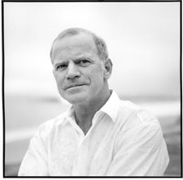
知识海洋
利用PCR获取和扩增目的基因
PCR
聚合酶链式反应( Polymerase Chain Reaction )的缩写。
依据
DNA半保留复制的原理。
是一项在体外对目的基因的核苷酸序列进行大量复制的技术。
美国科学家穆里斯等人发明
1993年获诺贝尔奖

Slide 10
知识海洋
DNA复制的基本条件
参与的组分 | 在DNA复制中的作用
解旋酶 （体外-高温） | 打开DNA双链
DNA母链 | 提供DNA复制的模板
4种游离的脱氧核苷酸 | 合成子链的原料
DNA聚合酶 | 催化合成DNA子链
引物 | 使DNA聚合酶能够从引物的3’端开始连接脱氧核苷酸
一小段能与DNA母链的一段碱基序列互补配对的短单链核酸。
Notes:
用于PCR的引物20-30个核苷酸

Slide 11

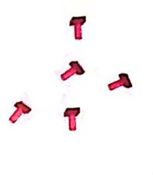
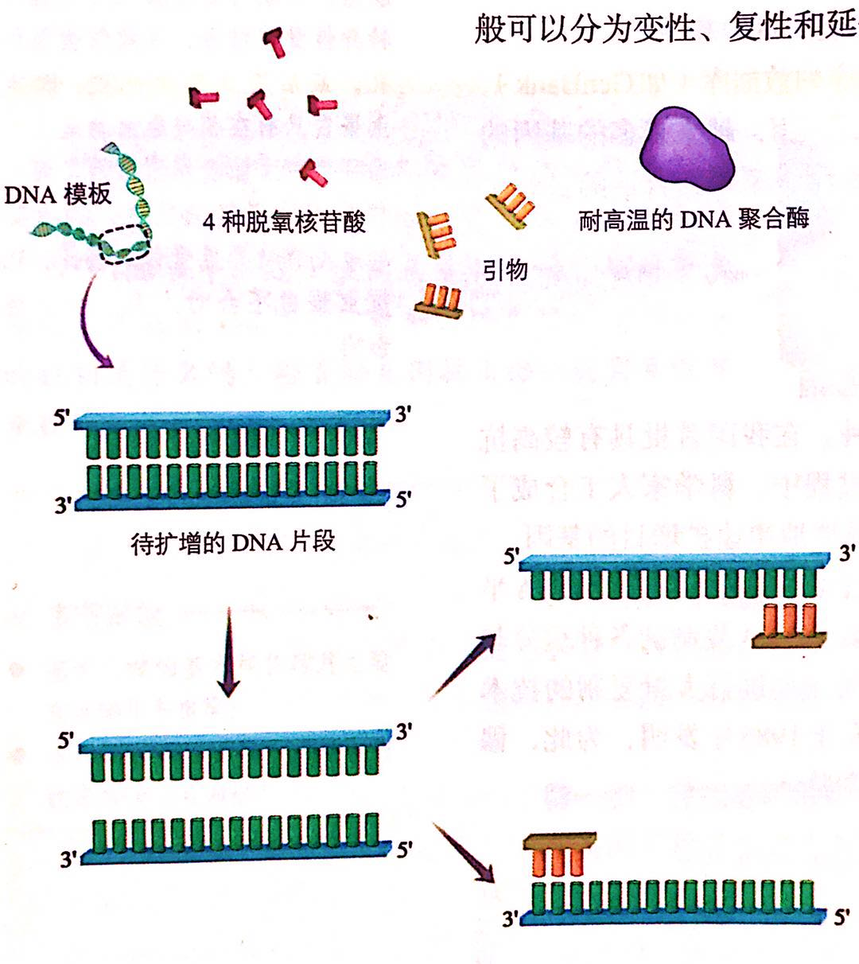
知识海洋
PCR的条件
（1）DNA（目的基因）模板。
（2）分别与模板DNA相结合的两种引物。
（3）A、T、G、C四种脱氧核苷酸。
（4）耐高温的DNA聚合酶。
（5）稳定的缓冲溶液（一般添加Mg²⁺）。
（6）能严格控制温度的温控设备。
DNA模板
四种脱氧核苷酸
引物
耐高温的DNA聚合酶

Slide 12
知识海洋
PCR的反应过程
A．变性
当温度上升到90℃以上时，双链DNA解聚为单链。
待扩增的DNA片段

Slide 13
知识海洋
PCR的反应过程
B．复性
温度下降到50℃左右，两种引物通过碱基互补配对与两条单链DNA结合。

Slide 14
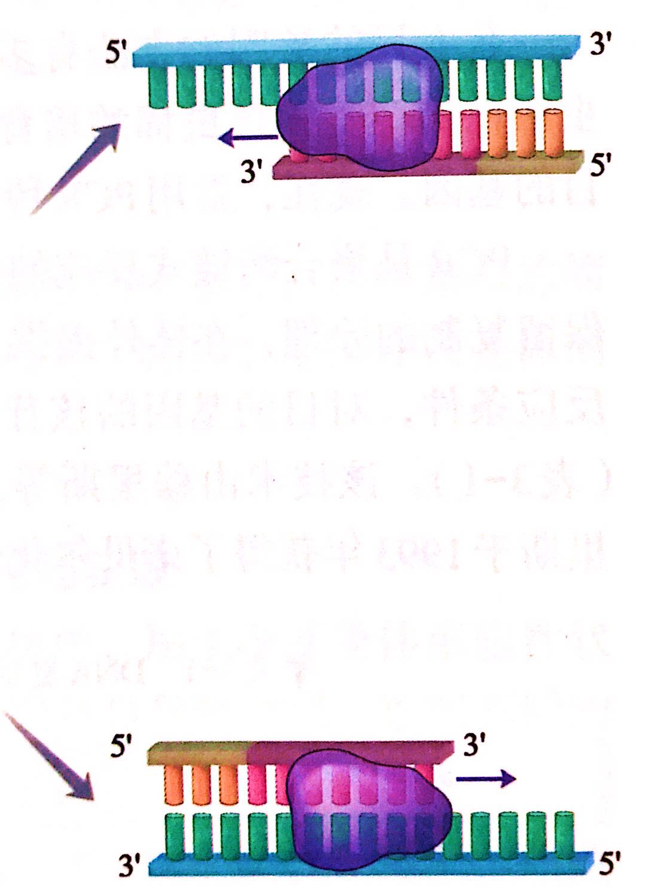
知识海洋
PCR的反应过程
C．延伸
温度上升到72℃左右，溶液中的四种脱氧核苷酸在耐高温的DNA聚合酶的作用下，根据碱基互补配对原则合成新的DNA链。

Slide 15
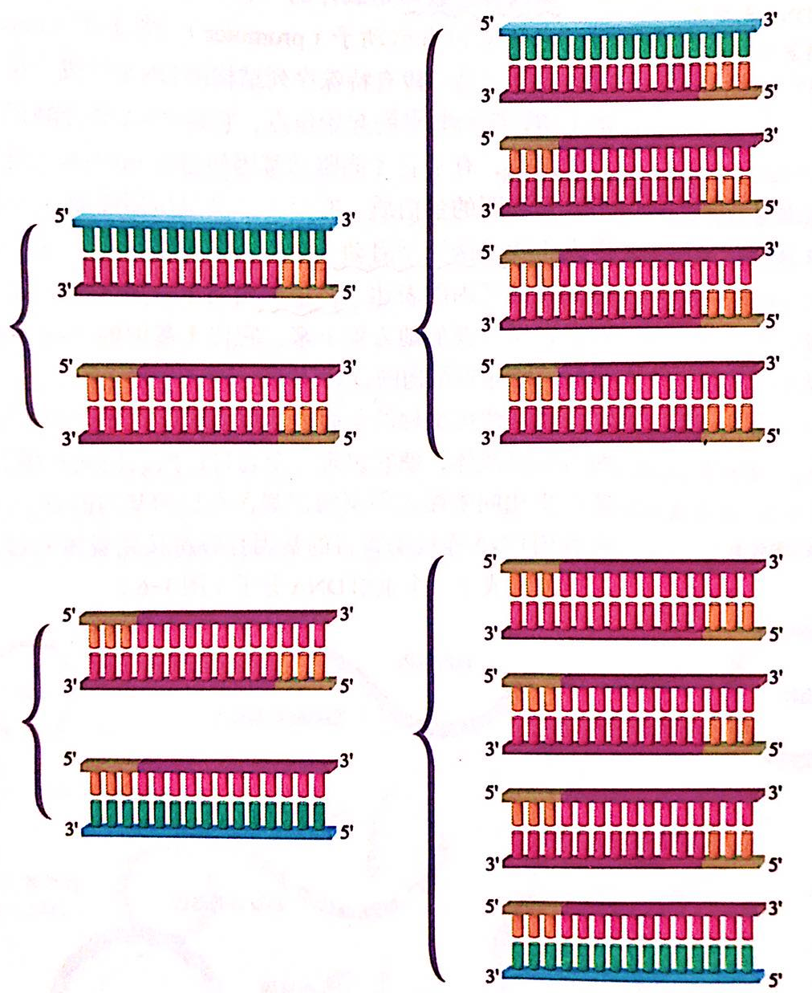
知识海洋
PCR的反应过程
结果
变性、复性和延伸三步反应完成后，一个DNA分子就复制成了2个DNA分子，随着重复次数的增多，DNA分子就以2^{n}的形式增加。

Slide 16
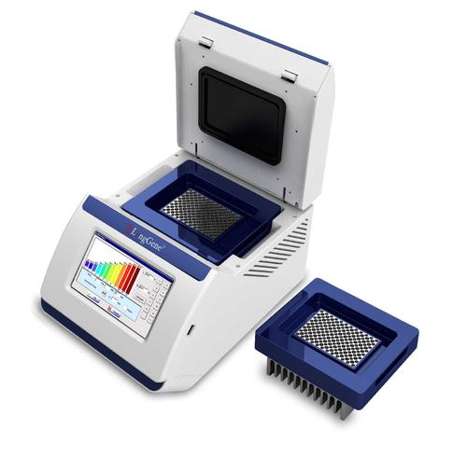
知识海洋
PCR的反应过程
反应场所
在PCR扩增仪中自动完成的。
鉴定方法
完成后，常采用琼脂糖凝胶电泳来鉴定产物。

Slide 17
应用探究
B
下列属于PCR技术所需条件的是（ ）
①单链的核苷酸序列引物
②目的基因所在的DNA片段
③脱氧核苷酸
④核糖核苷酸
⑤DNA连接酶
⑥DNA聚合酶
⑦DNA限制酶
A．①②③⑤
B．①②③⑥
C．①②③⑤⑦
D．①②④⑤⑦

Slide 18
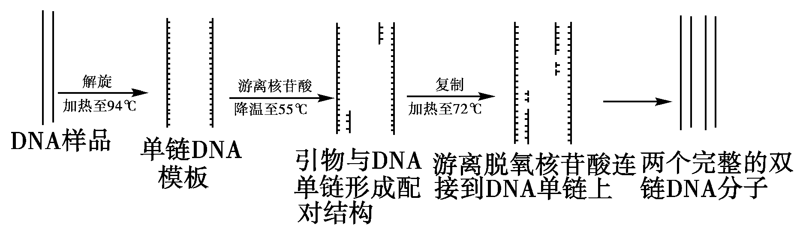
应用探究
近十年来，PCR技术成为分子生物学实验室里的一种常规手段，其原理是利用DNA半保留复制，在试管中进行DNA的人工复制（如图），在很短的时间内，将DNA扩增几百万倍甚至几十亿倍，使实验所需要的遗传物质不再受限于活的生物体。
（1）加热使DNA双链打开，这一步是打开_____键，称为_____。
（2）当温度降低时，引物与模板____端结合，在DNA聚合酶的作用下，引物沿模板延伸，最终合成两个DNA分子，此过程中原料是_______________，遵循的是_________________。
氢
变性
3′
4种脱氧核苷酸
碱基互补配对原则

Slide 19
应用探究
（3）PCR技术的必要条件，除了模板、原料、ATP、酶以外，至少还需要三个条件，即：液体环境、适宜的______和________，前者由PCR仪自动调控，后者则靠__________来维持。
（4）DNA的复制需要引物，其主要原因是( )
A．可加快DNA复制速度
B．引物可与DNA母链通过碱基互补配对结合
C．引物的5′端有助于DNA聚合酶延伸DNA链
D．DNA聚合酶只能从3′端延伸DNA链
温度
酸碱度
缓冲溶液
D

Slide 20


课堂总结
1
基因工程的基本操作程序
目的基因的筛选与获取
基因表达载体的
构建
将目的
基因导入受体细胞
目的基因的检测与鉴定
第一步
第二步
第三步
第四步
2
第一步
目的基因的筛选与获取
筛选合适的目的基因
基因组文库
目的基因的获取方法
从基因文库中获取
cDNA文库
化学合成法
人工合成
逆转录法
利用PCR技术获取和扩增

Slide 21
课堂总结
3
PCR反应的条件和过程
变性
加热到95℃，DNA双链
解旋为单链
复性
降到55℃，引物通过碱基互补
配对与单链DNA结合
升温到72℃，四种脱氧核苷酸
在耐高温的DNA聚合酶的作用
下，根据碱基互补配对原则
合成新的DNA链
延伸
Notes:
重复循环此过程，即成指数形式扩增

